Slide 1


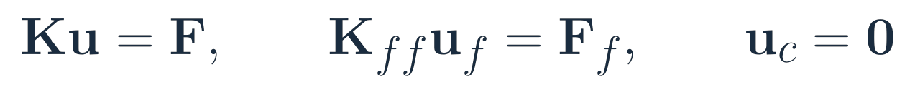
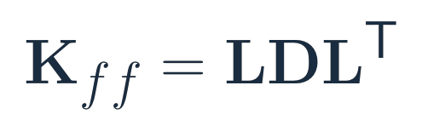
03 空间刚架求解器展示
3.1 求解器内核：从模型输入到力学结果
确定性本地计算｜C++17 + Eigen 3.4.0｜独立进程｜三维 Euler–Bernoulli 梁柱
01 单元内核：12 自由度空间梁
02 装配内核：荷载与边界处理
每节点 3 平移 + 3 转角；T 为 12×12 正交变换。
稀疏组装；均布荷载与自重一致等效，零位移约束消元。
03 算法内核：稀疏 LDLᵀ 求解
04 恢复内核：杆端与沿杆内力
SimplicialLDLT + NaturalOrdering；失败主元定位节点。
杆端作用扣除一致荷载；沿杆内力由平衡多项式恢复。
算法示意：L 为单位下三角因子，D 为对角因子；分解式非逐步计算记录。主元与残差须通过检查。
适用范围：线弹性、小变形、忽略剪切变形；AI 组织任务，本地核心计算数值。
FrameMind · 计算结构力学课程免试面试
Notes:
来源：中期答辩项目内容(1).md，第3.2–3.6节。公式通过真实 LaTeX 编译为透明 PNG；正文与图形可编辑。此页针对线性静力求解。释放和扩展分析公式另附素材。未声称记录 LDLT 逐步分解轨迹。

